Slide 1

3. OSS License
Hyunchan, Park
https://github.com/hyunchan-park/osscourse
Division of Computer Science and Engineering
Jeonbuk National University

Slide 2
강의 일정
주차 | 월 (100분) | 수 (50분) | 과제
1 (8/31) | - | Introduction | -
2 (9/7) | 1. 오픈소스 역사 |  | -
3 (9/14) | 2. 오픈소스 Why and What |  | 개인과제 1
4 (9/21) | 3. 오픈소스 라이선스 및 개발 프로세스 |  | 개인과제 2
5 (9/28) | 버전 관리 도구 Git 초급 | 추석 (개인 프로젝트 1: 선정) | 개인과제 3 (project 선정)
6 (10/5) | 버전 관리 도구 Git 중급1, 중급2 |  | 개인과제 4
7 (10/12) | 2020 공개SW 대학생 체험캠프 참여 (online) |  | 개인과제 5
8 (10/19) |  |  | 개인과제 6
9 (10/26) | 코드 분석 1 | 코드 분석 2 | 개인과제 7
10 (11/2) | 개인 프로젝트 2: 대상 프로젝트 코드 분석 결과 발표 및 기능 구현 방향, 커뮤니티 참여 방안 발표 및 피드백 |  | 개인과제 8 (project)
11 (11/9) | GitHub 1 | GitHub 2 | 개인과제 9
12 (11/16) | 코드 리뷰 1 | 코드 리뷰 2 | 개인과제 10
13 (11/23) | 개별 프로젝트 진행 | 개별 프로젝트 진행 | -
14 (11/30) | 개별 프로젝트 진행 | 개별 프로젝트 진행 | -
15 (12/7) | 개인 프로젝트 3: 최종 프로젝트 발표, 기능 구현 소개 및 시연, OSS 커뮤니티 활동 소개 (online) |  | 발표 동영상 제출

Slide 3
Agenda
Overview
Analysis
Examples: MIT, Apache v2, GPL v3

Slide 4
참고문헌
라이선스 관련은 문헌이 많고 컨설팅 서비스가 존재함
Open Source Software by NIPA
공개SW 라이선스 검증, 공개SW 컨설팅, 공개SW 개발지원사업 등
오픈소스SW 라이선스 종합정보시스템 by 한국 저작권 위원회
라이선스 가이드, 한글 및 영문 전문, 컨설팅, 공개SW 관련 뉴스 등
참고 문헌
2018 공개SW 라이선스 이해와 컴플라이언스 (연지영 책임, 공개SW역량프라자)
중요한 내용이 잘 정리되어 있음 (수업에서 활용)
2017 06 오픈소스 라이선스 해설 1.0.0 한글번역본
340쪽 분량의 자세한 내용
Comparison of free and open-source software licenses
Wikipedia의 내용을 100% 신뢰하면 안됨. 개략적으로 파악하고, 세부 사항은 다시 확인할 것
2017 기업이 알아야 하는 공개SW 라이선스 및 거버넌스의 이해(박준석)
실제 예시와 라이선스 적용에 관한 상세한 내용

Slide 5
Overview

Slide 9
권리와 의무의 전달, 감시
* 2017 08 기업이 알아야 하는 공개SW 라이선스 및 거버넌스의 이해 박준석

Slide 10
라이선스 위반 감시 단체

Slide 12
Question. 어떻게 감시할까?
SW는 저작권, 특허권 등이 침해당했음을 입증하기가 어려움
눈에 보이는 디자인, UI 등은 쉽게 확인이 가능함
그러나 SW의 알고리즘, 자료구조 등은 코드가 공개되어 있지 않은 한, 확인이 매우 어려움
그렇다면 상용 SW에 OSS가 사용되었음을 어떻게 알 수 있을까?
바이너리만 공개된 경우, OSS 에서 생성된 바이너리와의 유사도를 검사함
문제점: 컴파일러가 달라 생성된 바이너리가 다른 경우, 의도적으로 차이를 만들었을 경우 등
다양한 바이너리 분석 기법이 논문 등으로 제안되어있고,
전문적으로 수행하는 업체들도 있음
E.g. https://www.insignary.com/opensource_scanning_EN

Slide 13
라이선스 범주
* 완전히 일치하는 것은 아님. 예) original BSD, Netscape Public, OpenSSL (FSF yes, OSI no)

Slide 14
OSI-certified Licenses
https://opensource.org/licenses
Popular
Apache License 2.0
BSD 3-Clause "New" or "Revised" license
BSD 2-Clause "Simplified" or "FreeBSD" license
GNU General Public License (GPL)
GNU Library or "Lesser" General Public License (LGPL)
MIT license
Mozilla Public License 2.0
Common Development and Distribution License
Eclipse Public License version 2.0

Slide 15
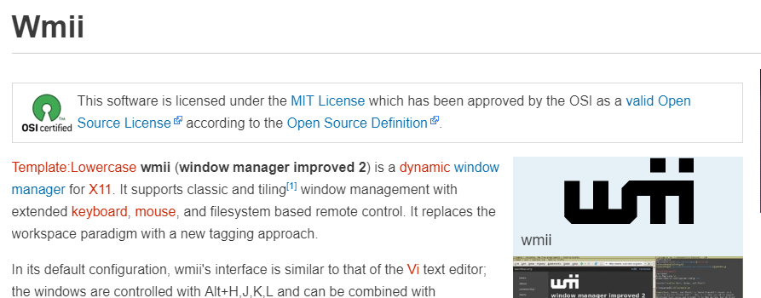
OSI 인증 예

Slide 16
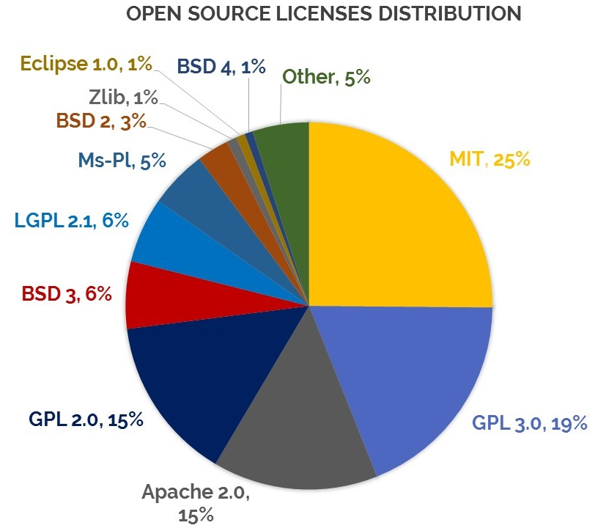

Slide 17
Top 6 Licenses
MIT
GPL v3
GPL v2
Apache 2.0
BSD 3
LGPL
(이 정도는 기억해두자)

Slide 18
OSS 라이선스의 분류
복잡성으로 인해 다양한 분류가 존재함
가장 명확한 분류는 아래 문서를 참고할 것
2017 06 오픈소스 라이선스 해설 1.0.0 한글번역본

Slide 19
OSS 라이선스의 분류의 예시 1
* 공통 의무 사항 5가지

Slide 20
OSS 라이선스의 분류의 예시 2
* 특허 보복조항
(라이선시가 특허소송 제기 시, 라이선스 종료)
* 2016 오픈소스의 이해, 정명훈 대표 (오픈소스컨설팅)

Slide 21
OSS 라이선스의 분류의 예시 3
* 2017 기업이 알아야 하는 공개SW 라이선스 및 거버넌스의 이해, 박준석

Slide 22
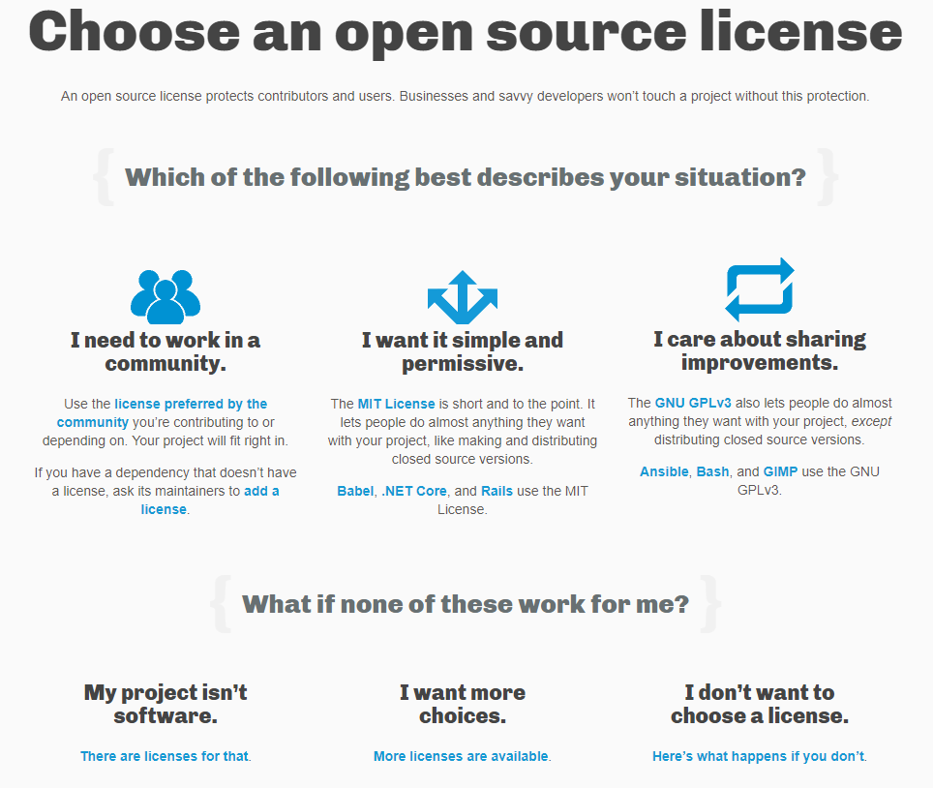
라이선스 선택 지원
https://choosealicense.com/
GitHub에서 만든 문답형 라이선스 선택 지원 사이트
몇몇 문항들에 프로젝트 요구에 따라 답변하면 적합한 라이선스를

Slide 23
Analysis

Slide 24
라이선스 분석
속성
공개 대상
공개 및 적용 범위
충돌 (호환)
고지 의무
실제 라이선스의 예. MIT, GPL v3, Apache 2.0

Slide 25
OSS 라이선스 속성
Copyleft: 기존 라이선스를 그대로 따라야 함
독점적인 의미의 저작권(카피라이트, copyright)에 반대되는 개념
저작권에 기반을 둔 사용 일부 제한이 아니라 저작권을 기반으로 한 정보의 공유를 위한 조치
Strong: 기존 소스코드를 이용해 만들어진 모든 파생물이 영향을 받음
Weak: 링크된 SW의 경우, 해당되지 않음
Permissive: 소스코드를 공개하지 않아도 됨
Reciprocal: 상호 간 소스코드를 공유해야 함
Strong: 전체 소스코드
Weak: 파일 혹은 모듈 단위로 적용 가능

Slide 26


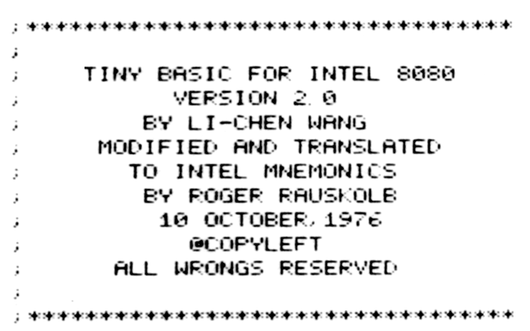
Copyright vs. Copyleft

Slide 29
라이선스 간의 충돌 (호환성, Compatibility)
라이선스 간 의무조항의 모순으로 인해 함께 사용하지 못함
프로젝트 내 라이선스 충돌
프로젝트 전체에 적용된 라이선스와
구성 컴포넌트에 적용된 라이선스가 충돌하는 경우

Slide 30
라이선스 간의 충돌 (호환성, Compatibility)

Slide 31
라이선스의 고지 의무
저작권 및 라이선스 고지
SPDX Identifier
GitHub License 관리
수정 사실 고지
라이선스 사본 유지 및 첨부

Slide 32
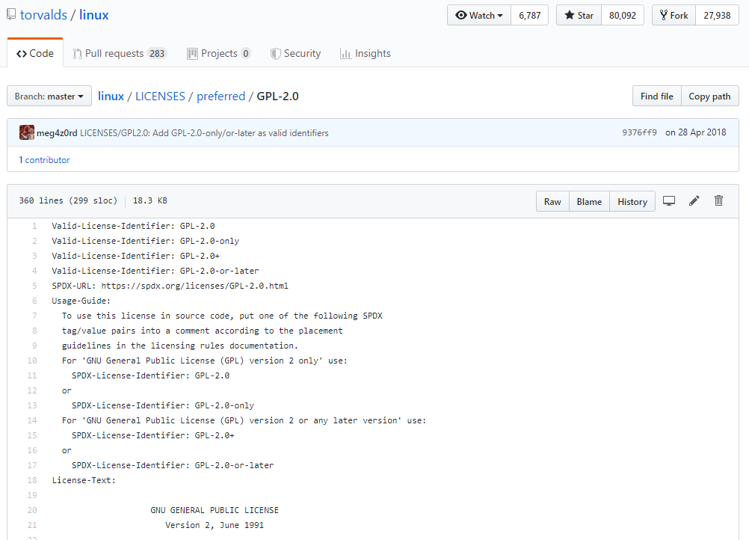
저작권 및 라이선스 고지

Slide 33
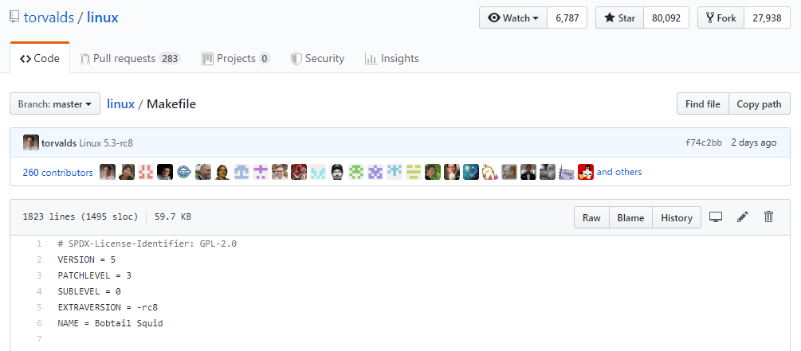
저작권 및 라이선스 고지
SPDX Identifier
SPDX: SW 명세정보를 표시하는 규약. Linux foundation 의 sub project
간략하게 License를 표기하는 방법을 제공함

Slide 34
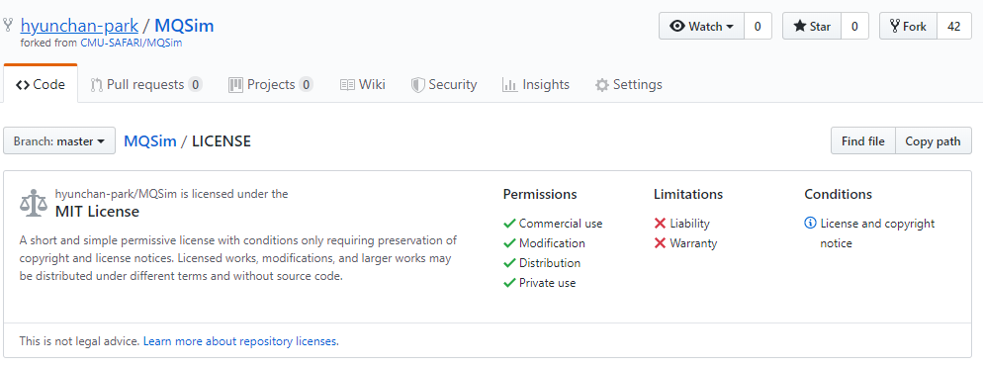
저작권 및 라이선스 고지
GitHub 라이선스 관리
Repository 작성 시, 라이선스를 선택하면 자동으로 License 사본을 작성하고 포함시켜줌

Slide 35
수정 사실 고지

Slide 36
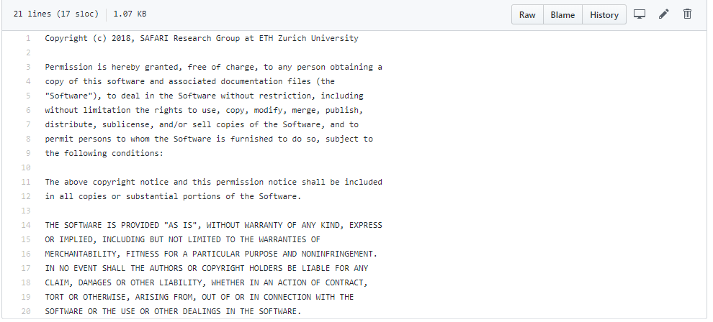
라이선스 사본 유지 및 첨부

Slide 38
Dual License

Slide 39
Hybrid License

Slide 40
Examples

Slide 41
MIT
https://www.olis.or.kr/license/Detailselect.do?lId=1006&mapCode=010006
MIT의 소프트웨어 공학도들을 돕기 위해 개발한 라이선스
특징
개조한 제품을 반드시 오픈 소스로 배포해야 한다는 규정이 없어,
GNU GPL의 엄격함을 피하려는 사용자들에게 인기
배포시 의무사항
저작권 안내문구, MIT 라이선스 문구가 모든 복제본에 포함
관리기관 : Massachusetts Institute of Technology
라이선스 계열 : BSD
웹사이트 바로가기 : https://opensource.org/licenses/MIT

Slide 42
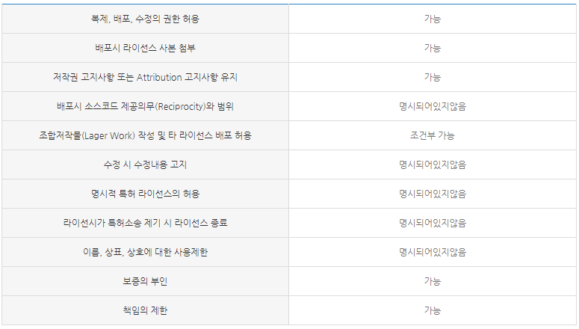
MIT

Slide 43
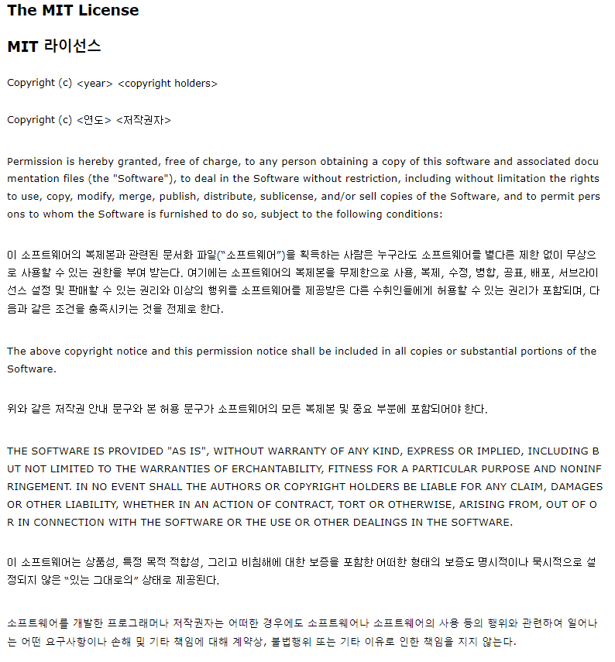

Slide 44
Apache v2
https://www.olis.or.kr/license/Detailselect.do?lId=1002&mapCode=010002
아파치 웹서버의 배포를 위해 만들어진 라이선스
아파치 재단이나 재단의 프로젝트에 의해서 만들어진 모든 소프트웨어는 현재 Apache License 2.0에 의해 배포
주요 특징: 라이센서에게 Contribution 하는 경우 Apache 라이선스를 따름
배포시 의무사항: 수취인에게 라이선스 사본 제공 수정된 파일에 대해 수정사항을 표시한 안내문구 첨부 저작권, 특허, 상표, attribution에 대한 고지사항을 소스코드 또는 "NOTICE" 파일 등에 포함 최초개발자 등을 위해 보증을 면제하고, 책임을 제한
관리기관 : 아파치 소프트웨어 재단
라이선스 계열 : BSD
웹사이트 바로가기 : http://www.apache.org/licenses/LICENSE-2.0

Slide 45
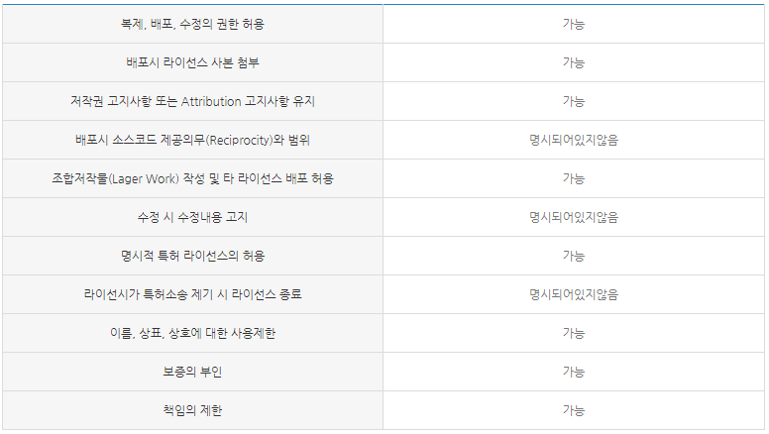
Apache v2

Slide 46
GPL v3
https://www.olis.or.kr/license/Detailselect.do?lId=1072
GNU 소프트웨어에 적용되는 대표적인 OSS 라이선스 체계
1990년대에 GPL v2가 발표되고, 2007년에 v3가 발표됨
GPL v2 와의 대표적 차이점
소프트웨어 특허에 대처하는 것
다른 라이선스와의 호환성
GPL로 보호받는 원시 코드의 범위를 명시함
디지털 제한 관리(Digital Restrictions Management)
라이선스 계열 : GPL
웹사이트 바로가기 : http://www.opensource.org/licenses/lgpl-3.0.html

Slide 47
GPL v3: 주요 특징
‘배포(distribution)’를 ‘컨베이(convey)’라는 용어로 대체
복제, 수정, 배포행위 등을 포함하는 ‘프로퍼게이트(propagate)' 용어 사용
‘해당 소스(corresponding source)에 인터페이스 정의 파일, 저작물의 서브프로그램과 다른 부분들 사이의 제어 흐름이나 밀접한 데이터 통신 등을 통해 저작물이 특별히 필요로 하는, 동적 링크된 하위 프로그램과 공유 라이브러리의 소스코드를 포함
기술적보호조치의 보호에 관한 법적 권리의 포기(제3조)
사용자제품에 대한 설치정보의 제공. “설치 정보”란 해당 소스의 수정본으로부터 발생한 사용자 제품 내의 저작물의 수정된 버전을 설치하고 실행하기 위한 모든 방법과 절차, 인증키, 기타 필요한 정보를 말함.(제6조)
추가적인 허용사항 또는 제약사항을 부가하는 것을 가능하도록 함(제7조)
차별적인 특허라이선스 계약체결의 금지(제11조)
Affero GPL과 결합하거나 연결하여 하나의 저작물을 만들 수 있도록 허용(제13조)

Slide 48
GPL v3: 배포시 의무사항
각 복제본에 저작권 고지와 보증책임이 없음을 명시
수정시 수정사실 및 일시를 명시
GPL 3.0의 조건 및 제7조의 조건에 관한 내용을 있는 그대로 유지
프로그램을 양도 받는 모든 이들에게 프로그램과 함께 GPL 라이선스 사본 제공
원본저작물과 파생저작물을 GPL3.0에 의해 배포
원본저작물 및 파생저작물에 대한 소스코드를 제공하거나, 요청시 제공하겠다는 약정서 제공
사용자제품에 대한 인증키 등 설치정보의 제공
차별적인 특허라이선스 계약체결의 금지

Slide 49
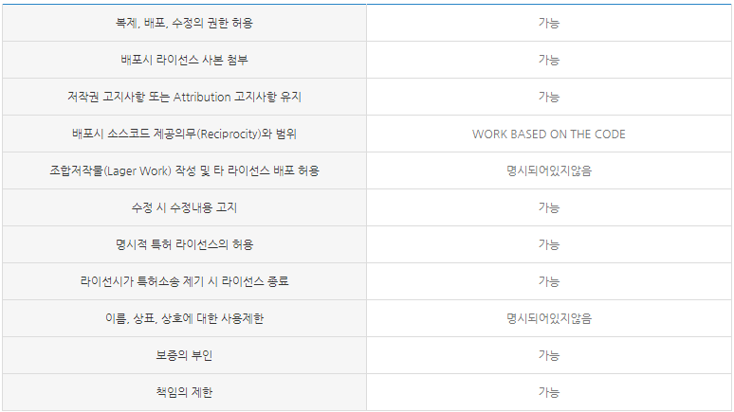
GPL v3

